Slide 1

III заседание Экспертного совета по рекламе при Томском УФАС в 2023 году
Реклама в сети «Интернет»
05.10.2023

Slide 2

Изменения в Закон о рекламе
Ред. от 14.07.2022 (ФЗ №347-ФЗ от 02.07.2021) введена ст. 18.1 Реклама в информационно-телекоммуникационной сети «Интернет», которой установлено:
Полномочия Роскомнадзора по учету, хранению и обработке информации о рекламе в интернете, о рекламодателях, рекламораспространителях, операторах рекламных систем
Обязанность рекламодателей, рекламораспространителей, операторов рекламных систем предоставлять в Роскомнадзор сведения о распространенной ими рекламе в интернете через операторов рекламных данных (кроме соцрекламы)
Реклама, распространяемая в интернете, должна содержать пометку «реклама», указание на рекламодателя и/или сайт с информацией о рекламодателе, а также идентификатор рекламы

Slide 3
Изменения в Закон о рекламе
Ред. от 30.04.2021 (ФЗ №124-ФЗ от 30.04.2021) установлены положения о социальной рекламе в интернете:
Правительство РФ определило оператора социальной рекламы
Оператор социальной рекламы выявляет рекламораспространителей (аудитория <100 тыс.), собирает у них сведения о объемах, способах, формах и средствах распространения реклама и прогнозные значения объемов распространения соцрекламы, организует распространение соцрекламы в соответствии с законом, ведет учет соцрекламы
Соцреклама, распространяемая в интернете, должна содержать пометку «социальная реклама», указание на рекламодателя и/или сайт с информацией о рекламодателе

Slide 4
Изменения в Закон о рекламе
Ответственность в соответствии с Законом о рекламе предусмотрена:
Для рекламораспространителей за нарушение ч. 16 ст. 18.1 Закона о рекламе - за распространение рекламы в интернете без пометки «реклама» и без указания на рекламодателя и/или сайт, страницу сайта, содержащих информацию о рекламодателей
Для рекламораспространителей соцрекламы (аудитория <100 тыс.) за нарушение ч. 3.13, 3.14, 3.19 ст. 10 Закона о рекламе – за нарушение обязанности предоставлять сведения оператору соцрекламы, распространять бесплатно соцрекламу, предоставляемую оператором соцрекламы; за распространение соцрекламы без пометки «социальная реклама» и без указания на рекламодателя и/или сайт с информацией о рекламодателе
Для операторов рекламной системы за нарушение ч. 3.14, 3.15, 3.16 ст. 10 Закона о рекламе

Slide 5
Разграничение компетенции ФАС и Роскомнадзора
Ч. 16 ст. 18.1 – ФАС России и ее территориальные органы (реклама, распространяемая в интернете, должна содержать пометку «реклама», указание на рекламодателя и/или сайт с информацией о рекламодателе)
Остальные части ст. 18.1 – Роскомнадзор и его территориальные органы

Slide 6
Изменения в КоАП РФ
Ч. 15 ст. 14.3 непредставление сведений в Роскомнадзор - штраф на граждан в размере от 10 до 30 тыс. руб.; на должностных лиц - от 30 до 100 тыс. руб.; на юридических лиц - от 200 до 500 тыс. руб.
Ч. 16 ст. 14.3 распространение рекламы в интернете без идентификатора рекламы либо нарушение требований к его размещению - штраф на граждан в размере от 30 до 100 тыс. руб.; на должностных лиц - от 100 до 200 тыс. руб.; на юридических лиц - от 100 до 200 тыс. руб.
Ч.ч. 11-14 ст. 14.3 – неисполнение рекламораспространителем, оператором рекламной системы обязанности по направлению оператору соцрекламы сведений, по заключению договора на распространение соцрекламы, по уведомлению оператора соцрекламы о распространеннии соцрекламы оператором рекламной системы на ресурсе рекламораспространителя (п. 3.14 ЗОР)

Slide 7
Нарушение за ч. 16 ст. 18.1 Закона о рекламе
- распространение рекламы в интернете без пометки «реклама» и без указания на рекламодателя и/или сайт, страницу сайта, содержащих информацию о рекламодателей
Полномочия антимонопольных органов
Административная ответственность предусмотрена ч. 1 ст. 14.3 КоАП РФ:
нарушение рекламодателем, рекламопроизводителем или рекламораспространителем законодательства о рекламе, за исключением случаев, предусмотренных частями 2 - 17 настоящей статьи, частью 4 статьи 14.3.1, статьями 14.37, 14.38, 19.31 настоящего Кодекса, - штраф на граждан в размере от 2 тыс. до 2500 рублей; на должностных лиц - от 4 до 20 тыс. рублей; на юридических лиц - от 100 до 500 тыс. рублей

Slide 8
Определения
Реклама - информация, распространенная любым способом, в любой форме и с использованием любых средств, адресованная неопределенному кругу лиц и направленная на привлечение внимания к объекту рекламирования, формирование или поддержание интереса к нему и его продвижение на рынке
Социальная реклама - информация, распространенная любым способом, в любой форме и с использованием любых средств, адресованная неопределенному кругу лиц и направленная на достижение благотворительных и иных общественно полезных целей, а также обеспечение интересов государства

Slide 9
Не реклама в понимании Закона о рекламе
1) политическая реклама
2) информация, доведение которой до потребителя обязательно
3) справочно-информационные и аналитические материалы
4) сообщения органов власти
5) вывески и указатели, не содержащие сведений рекламного характера
6) объявления физических лиц или юридических лиц, не связанные с осуществлением предпринимательской деятельности
7) информация о товаре, его изготовителе, об импортере или экспортере, размещенная на товаре или его упаковке
8) любые элементы оформления товара, помещенные на товаре или его упаковке и не относящиеся к другому товару
9) упоминания о товаре, об изготовителе или о продавце товара, которые органично интегрированы в произведения науки, литературы или искусства и сами по себе не являются сведениями рекламного характера

Slide 10
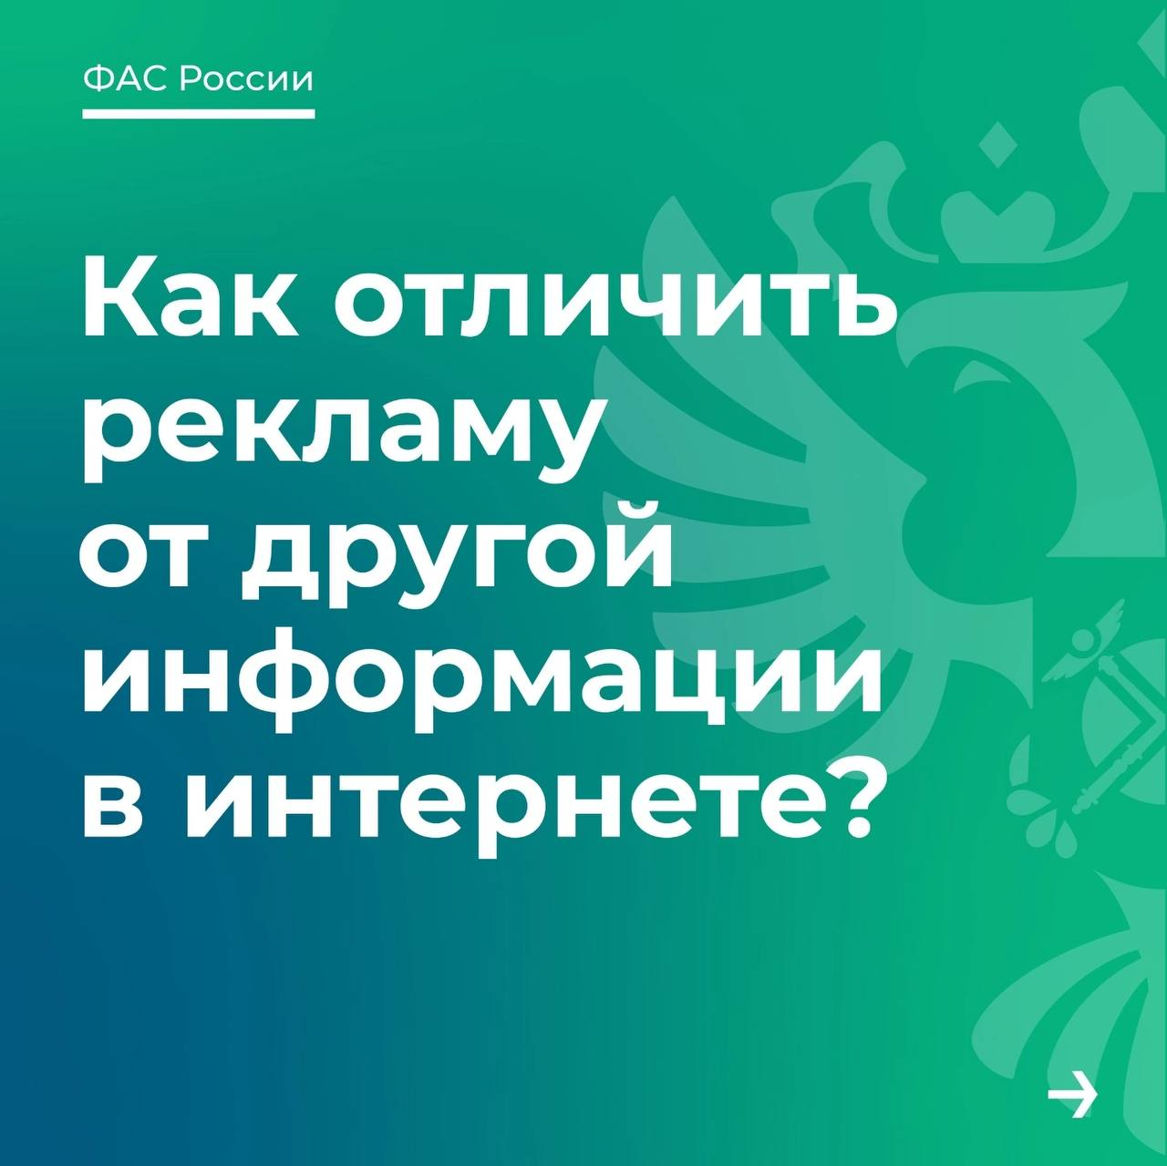

Slide 11
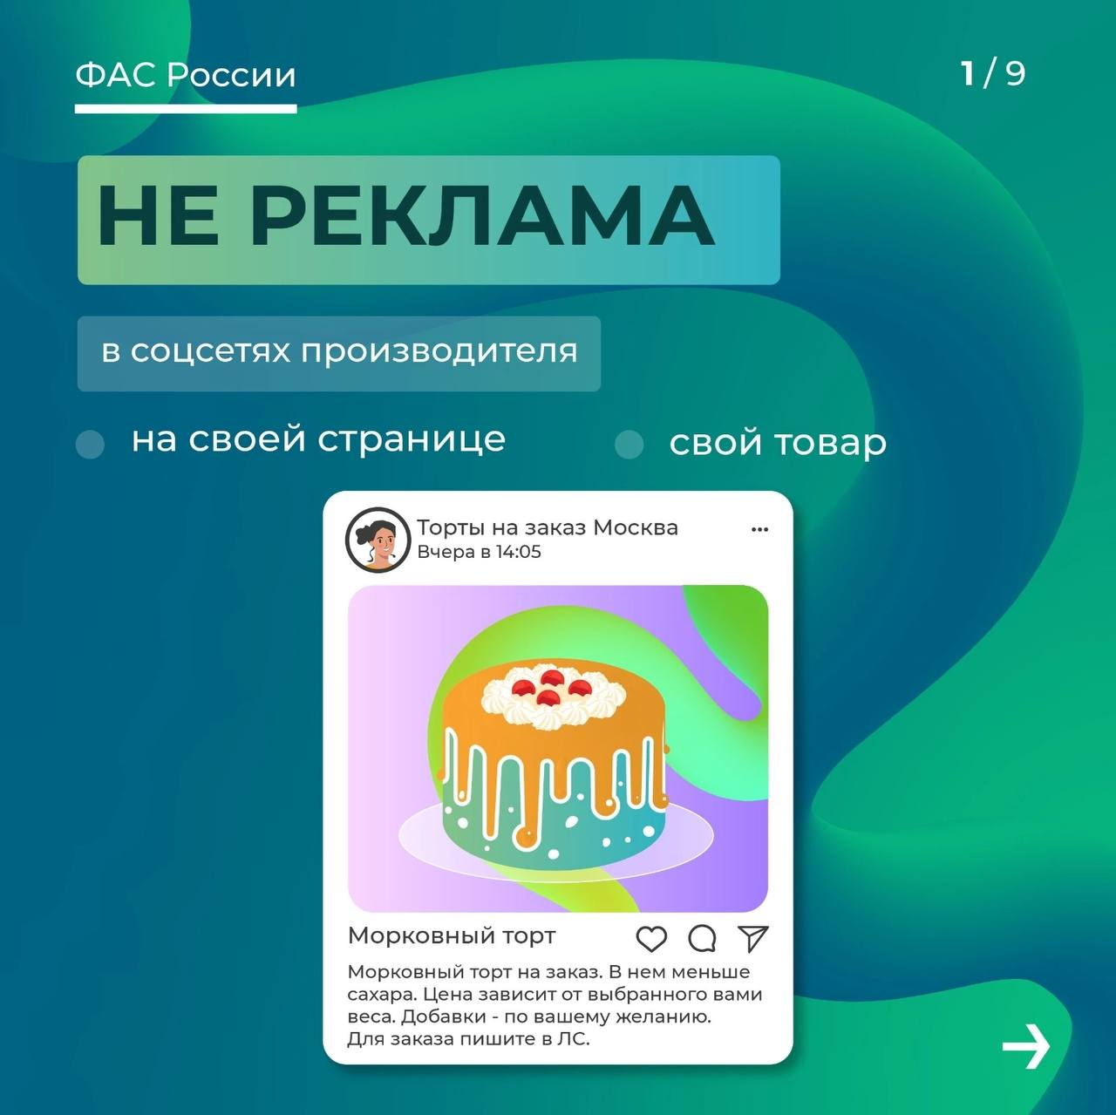
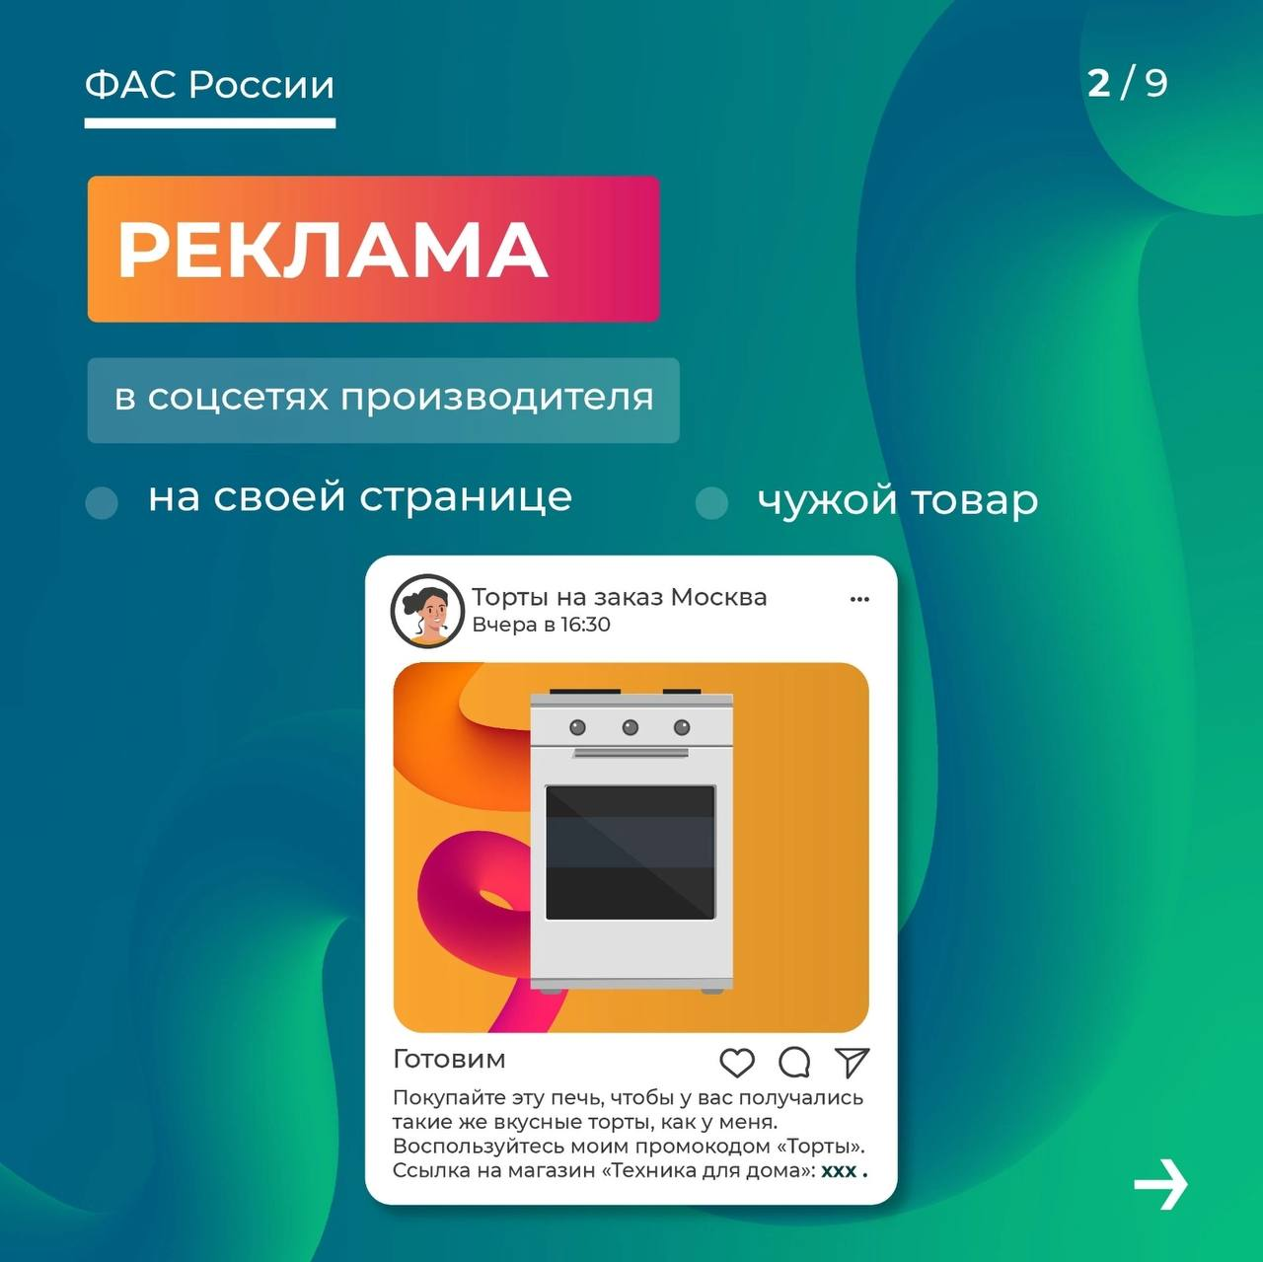

Slide 12
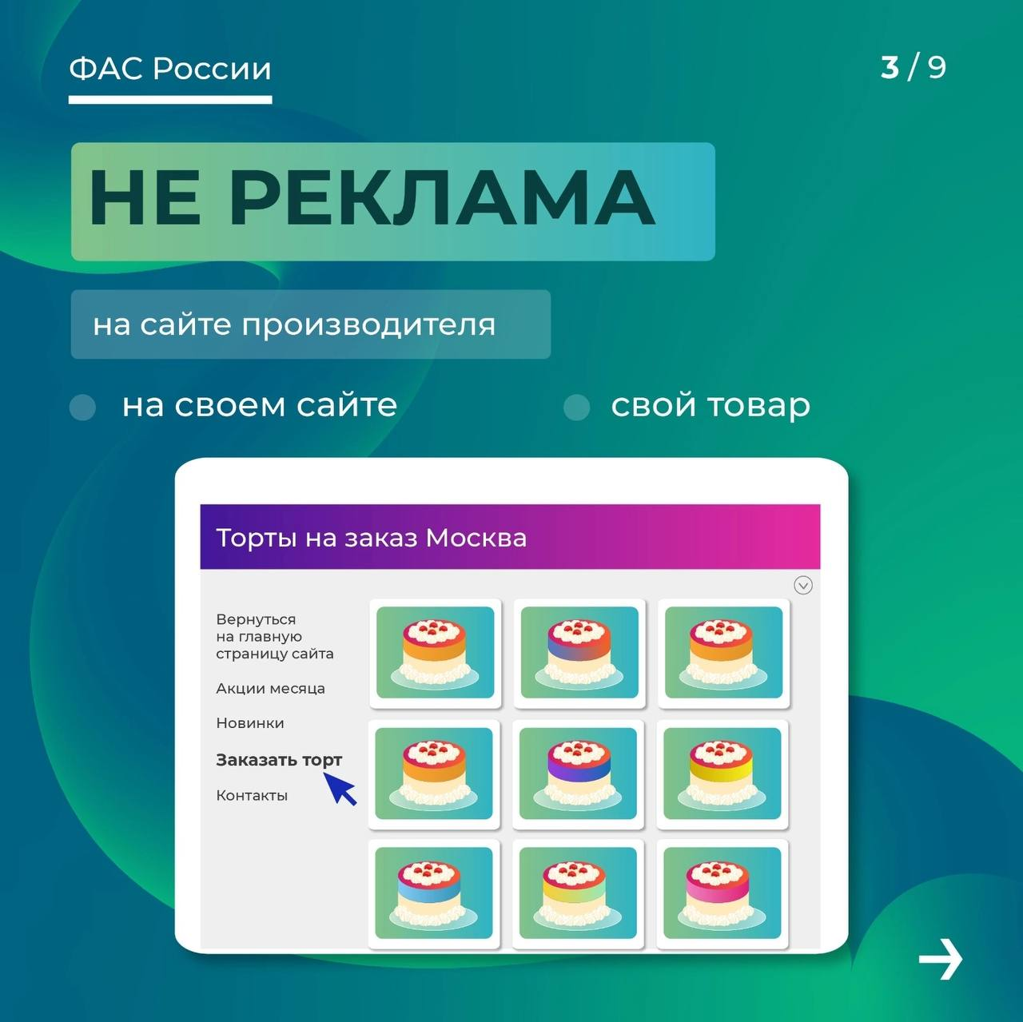
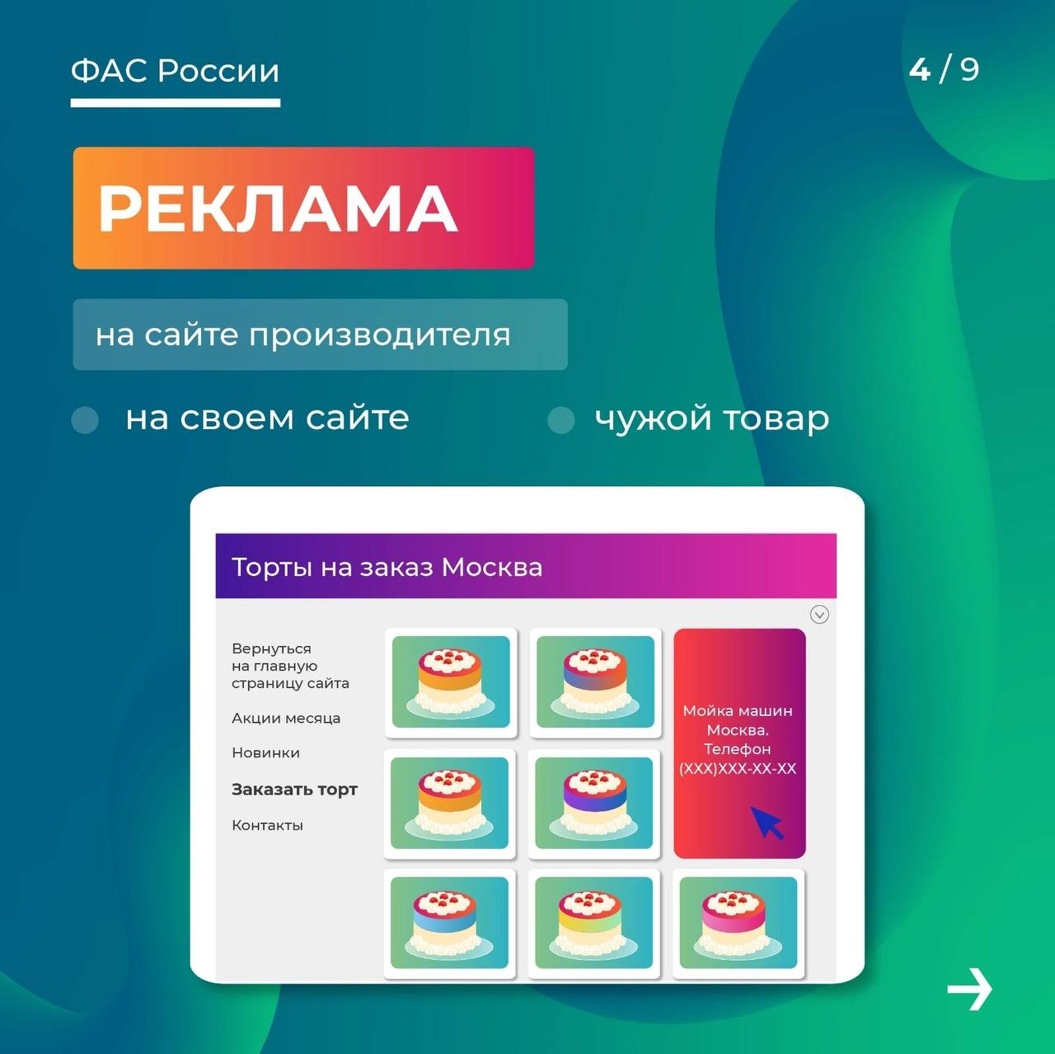

Slide 13
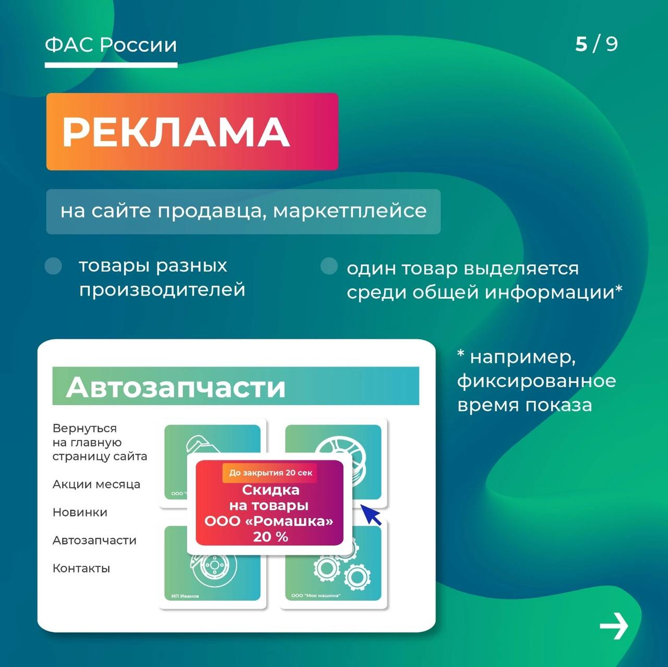
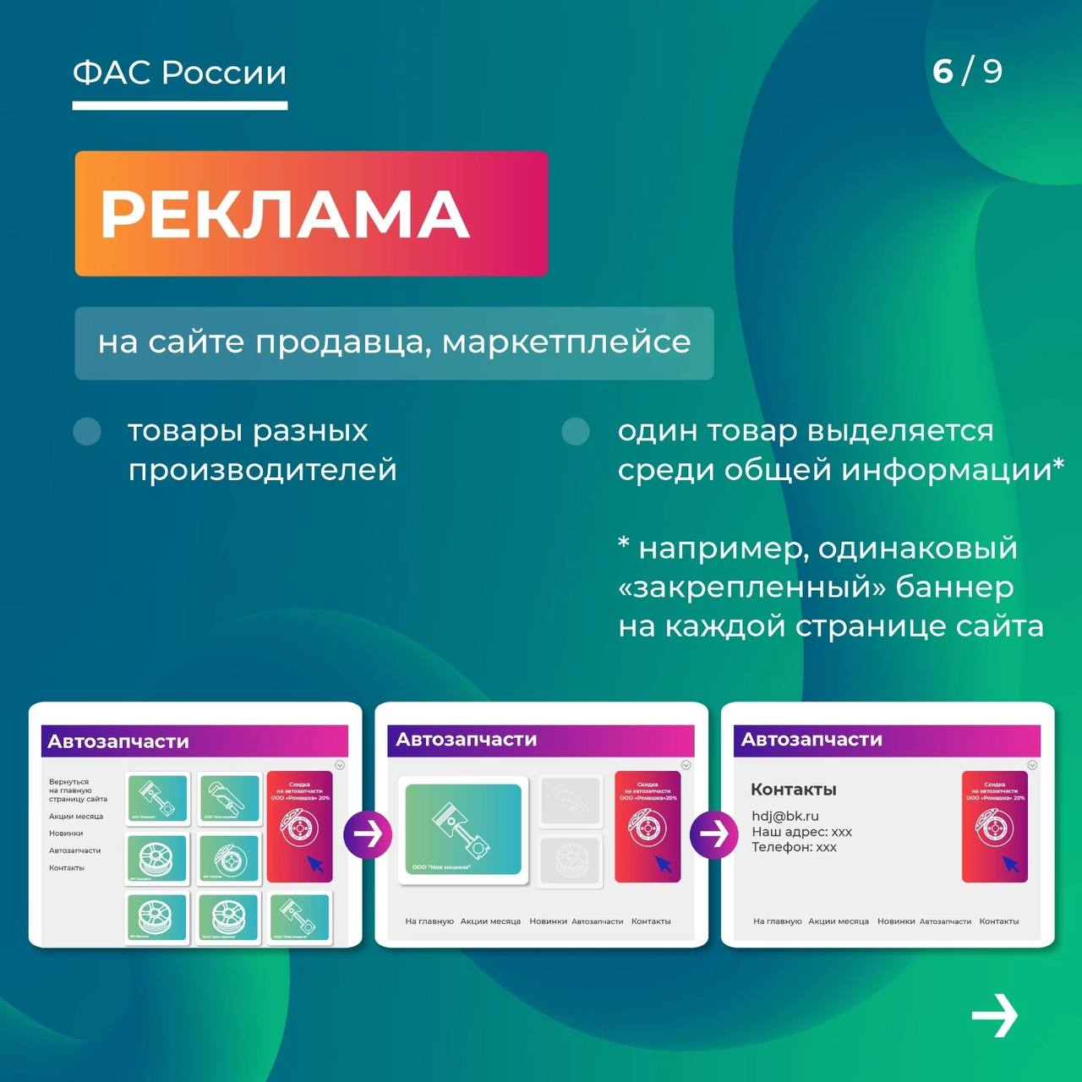

Slide 14
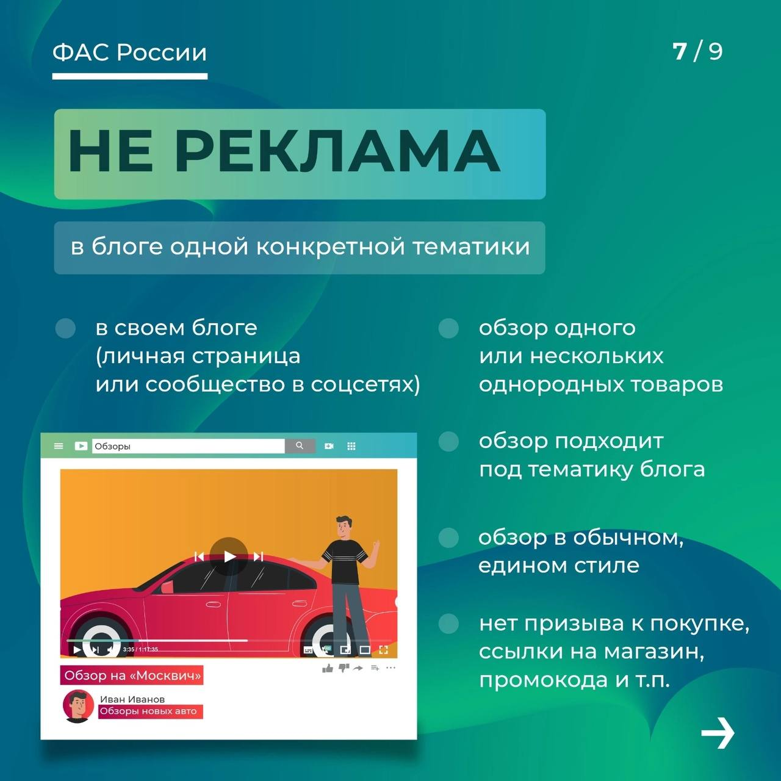
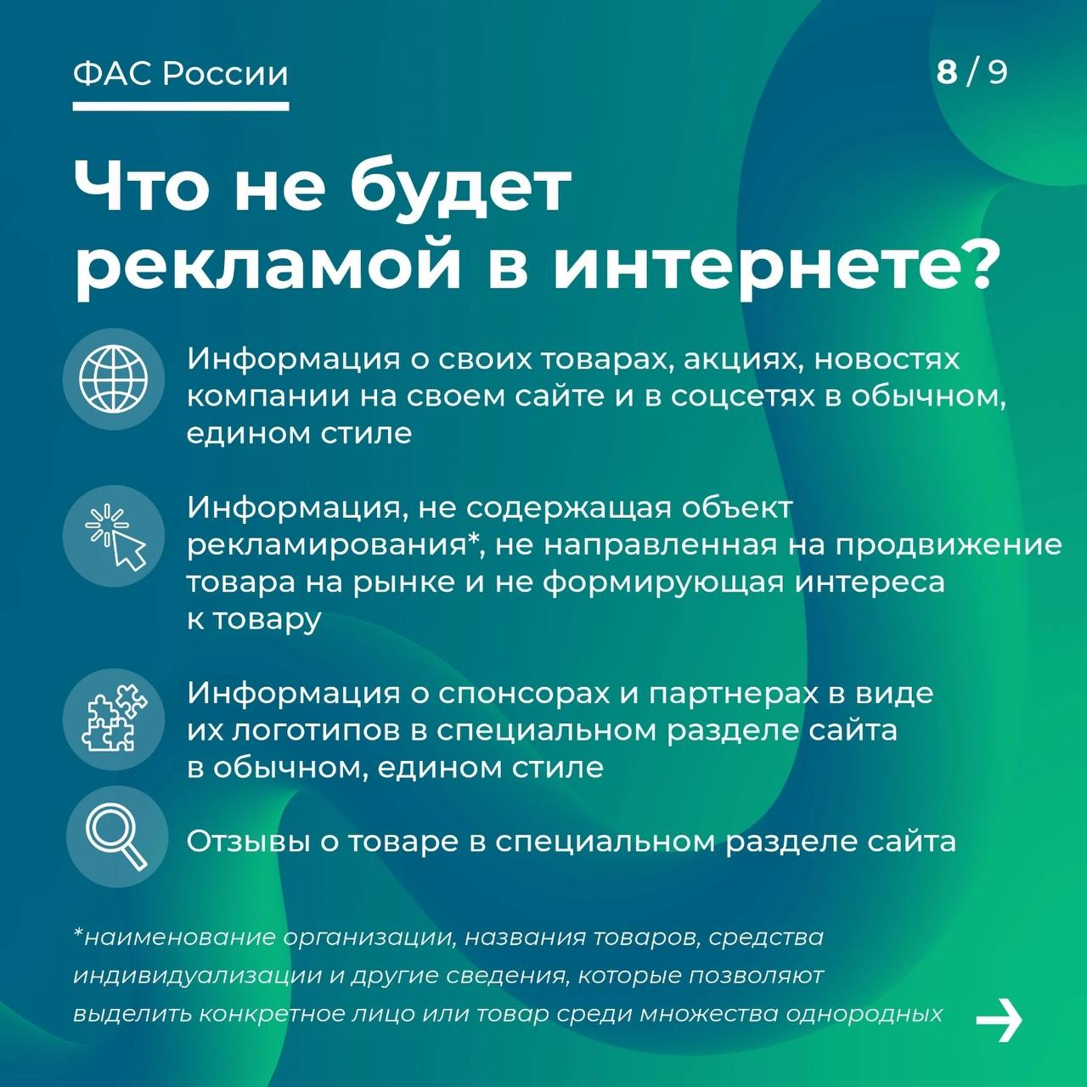

Slide 15
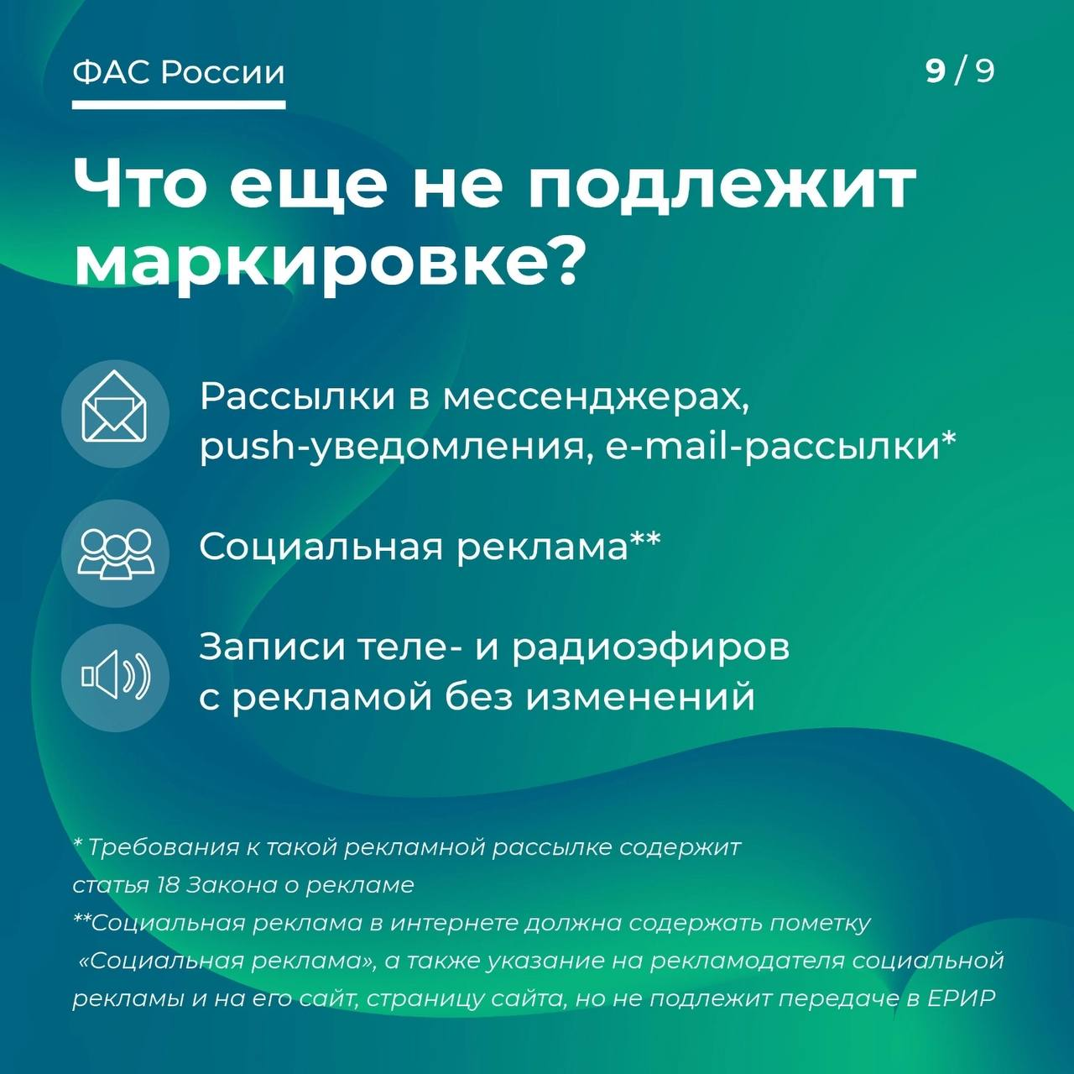

Slide 16


Slide 17
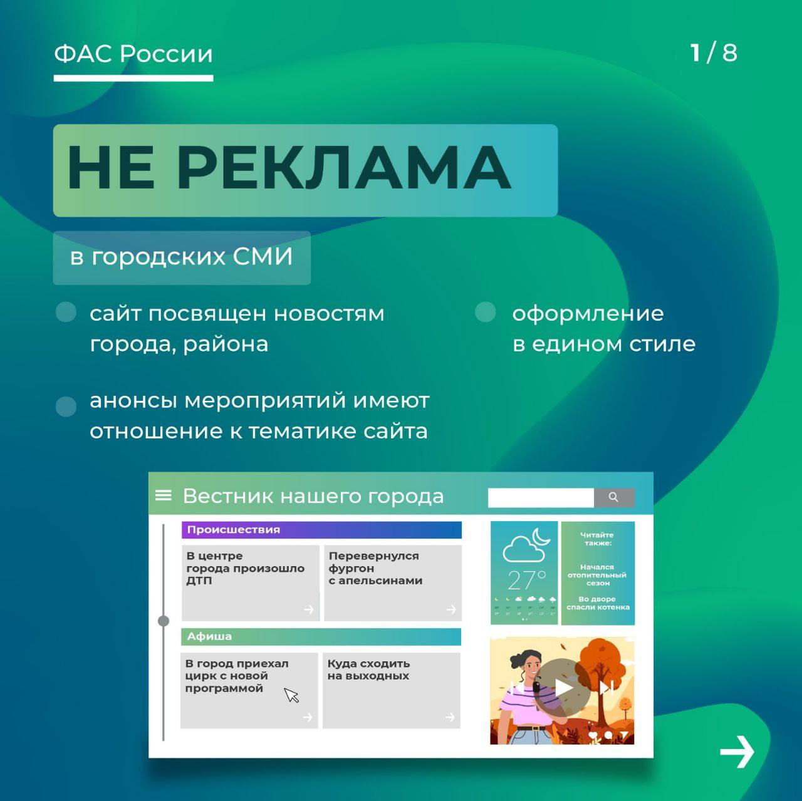
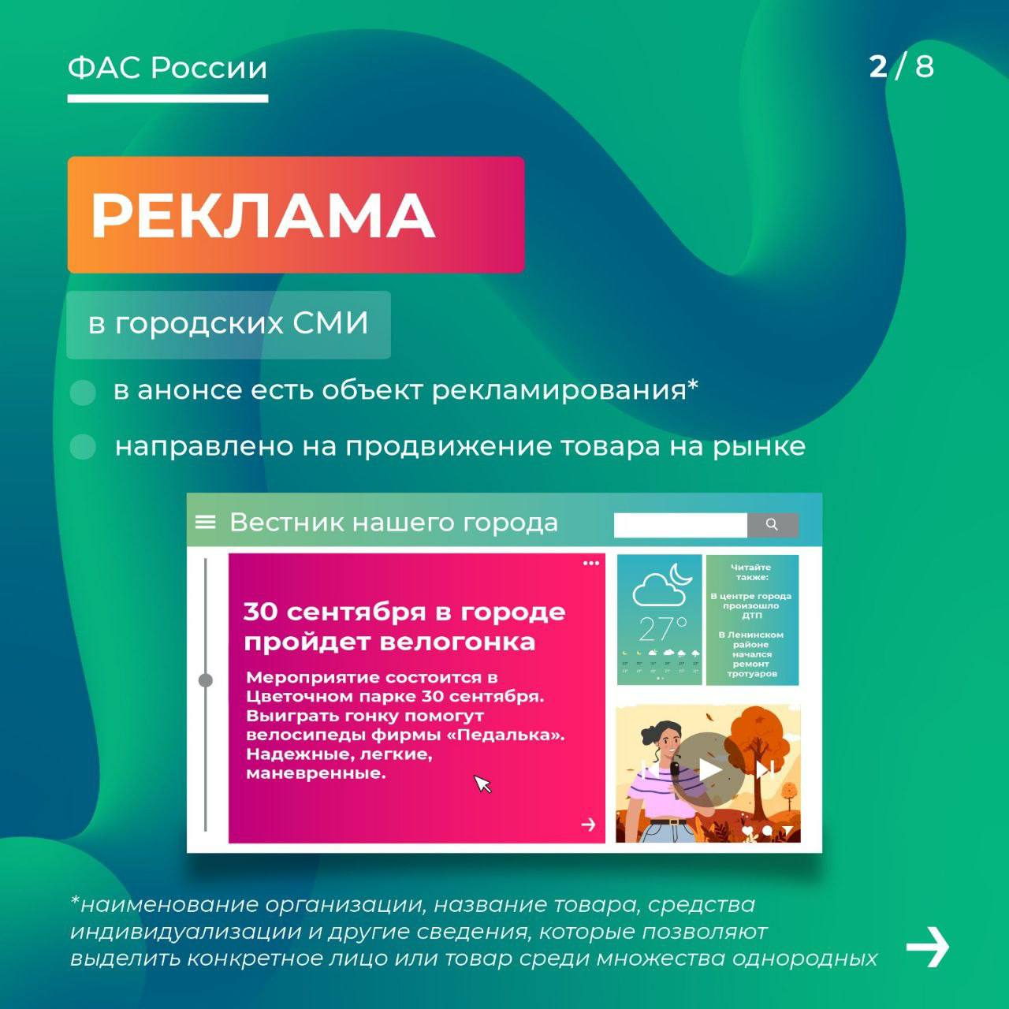

Slide 18
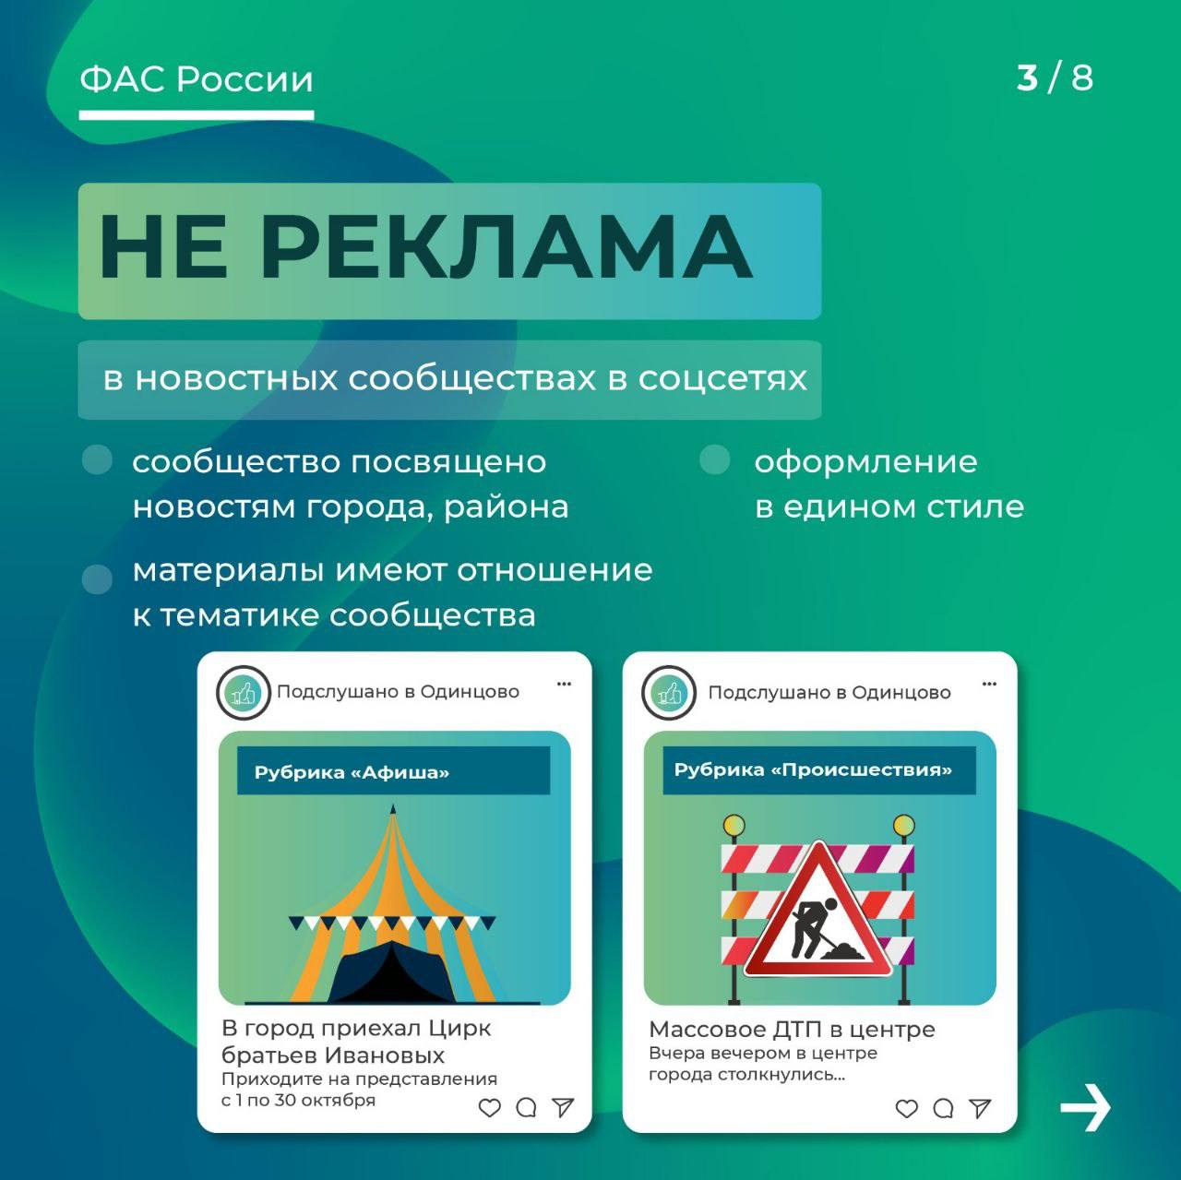
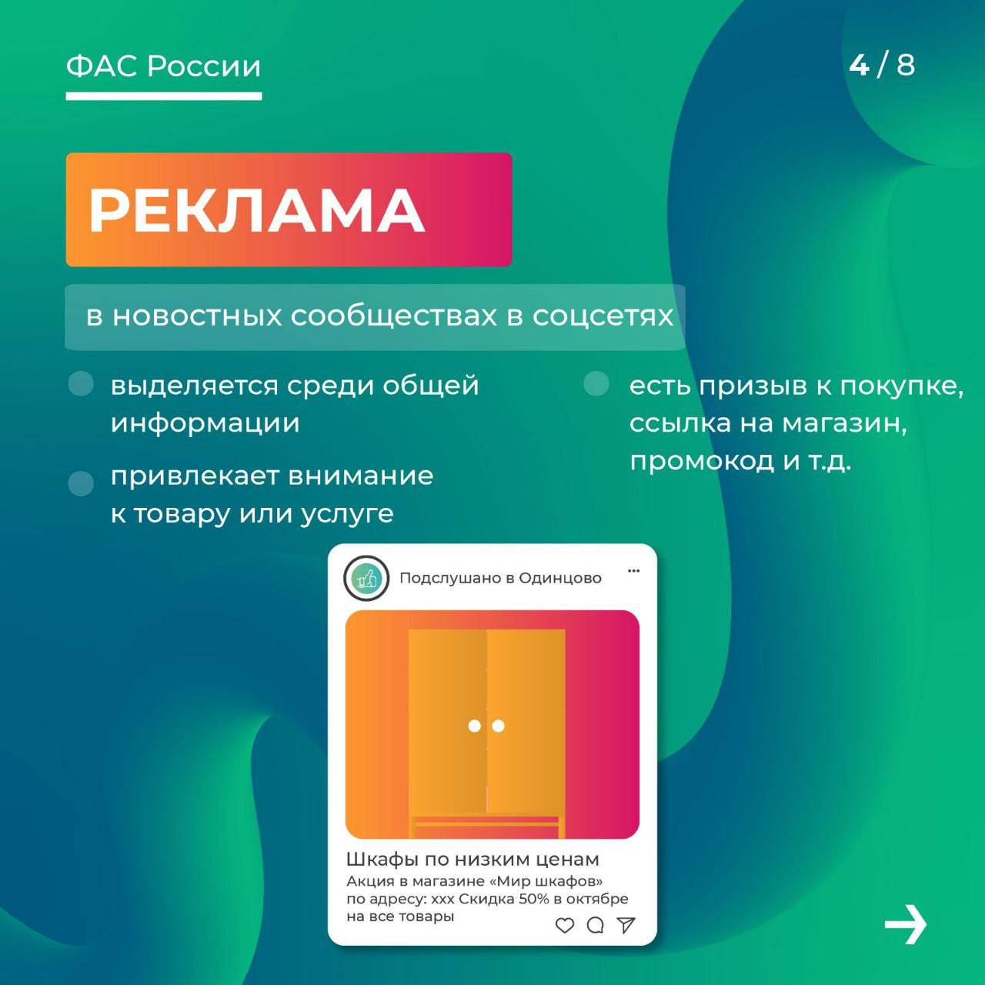

Slide 19
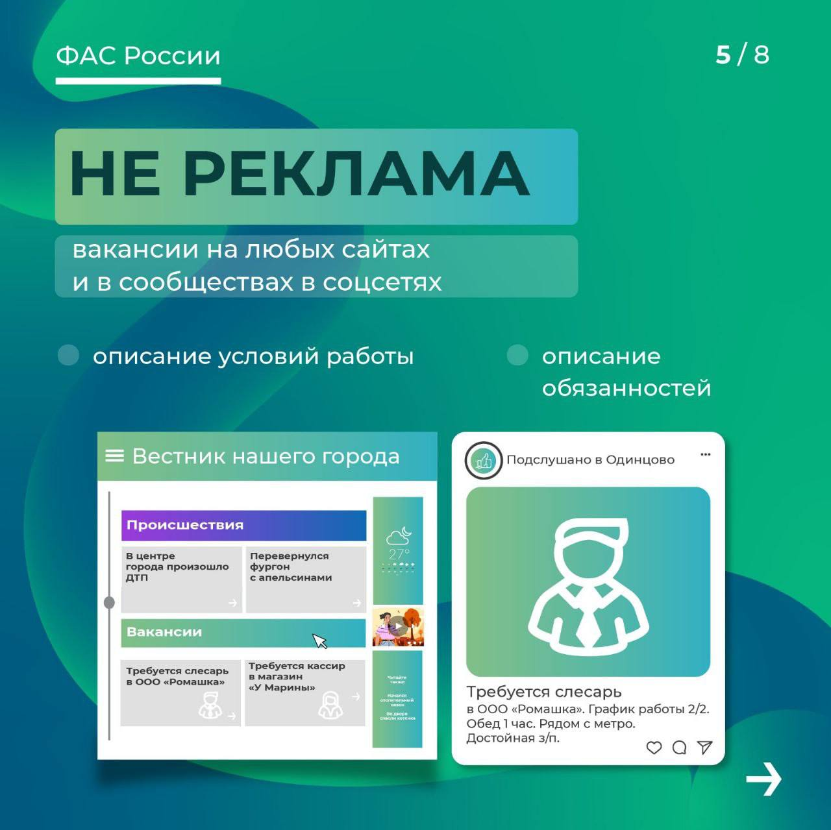
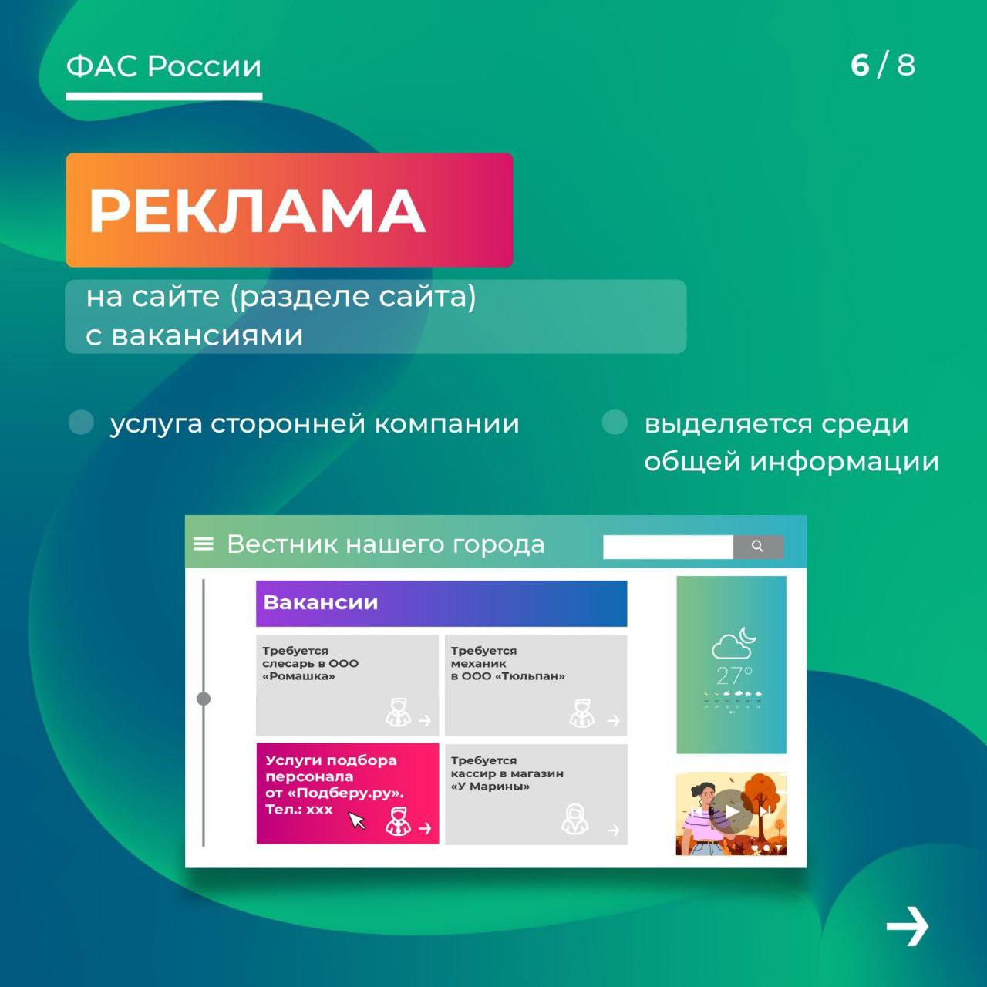

Slide 20
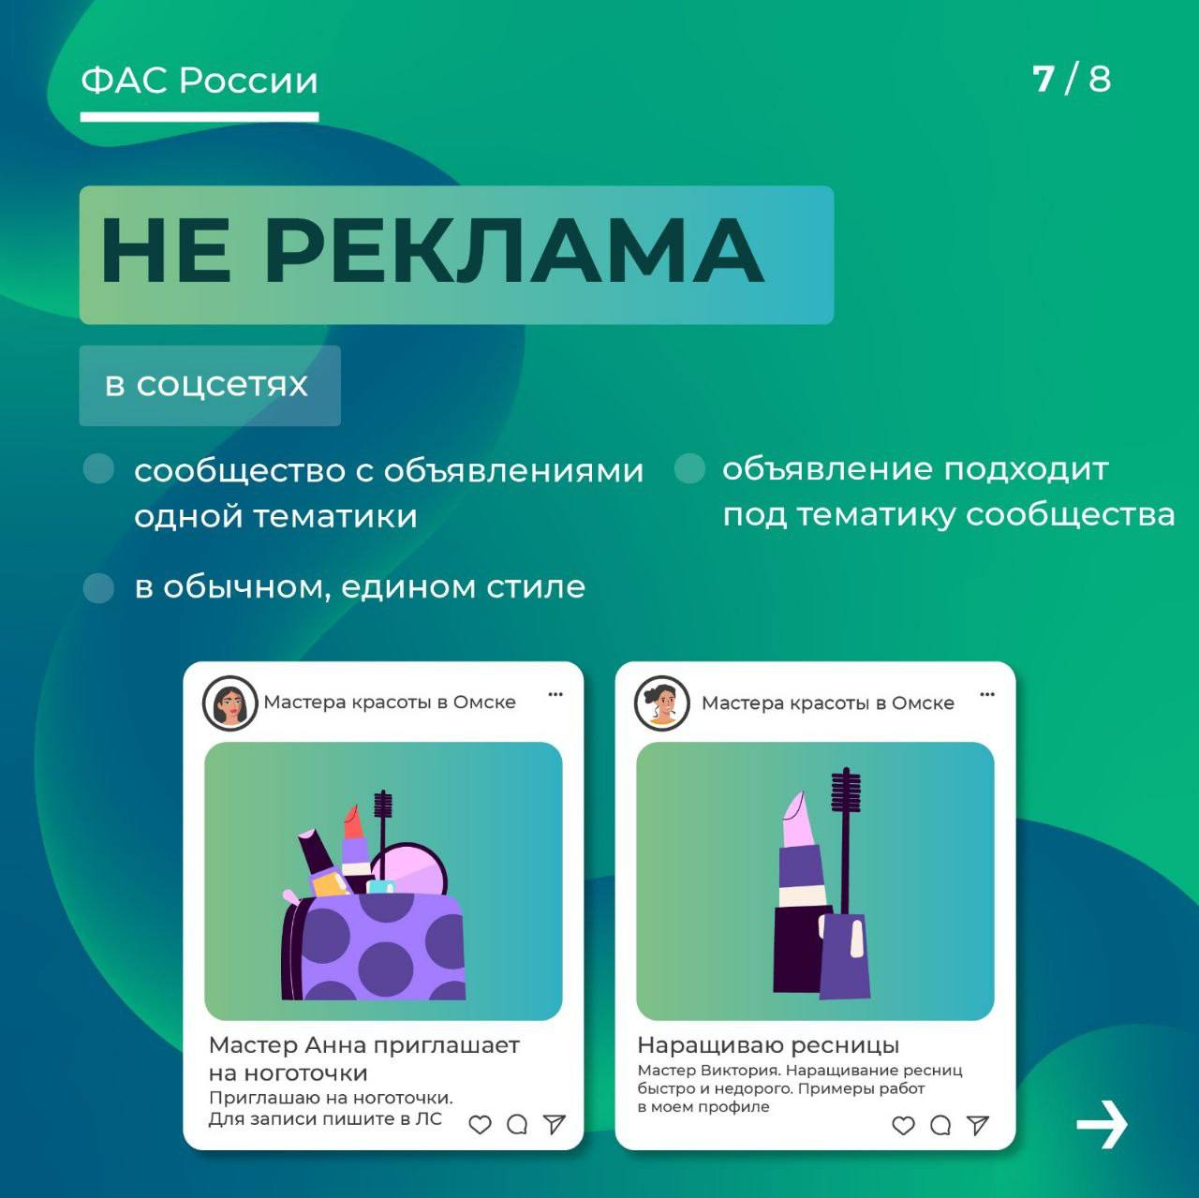
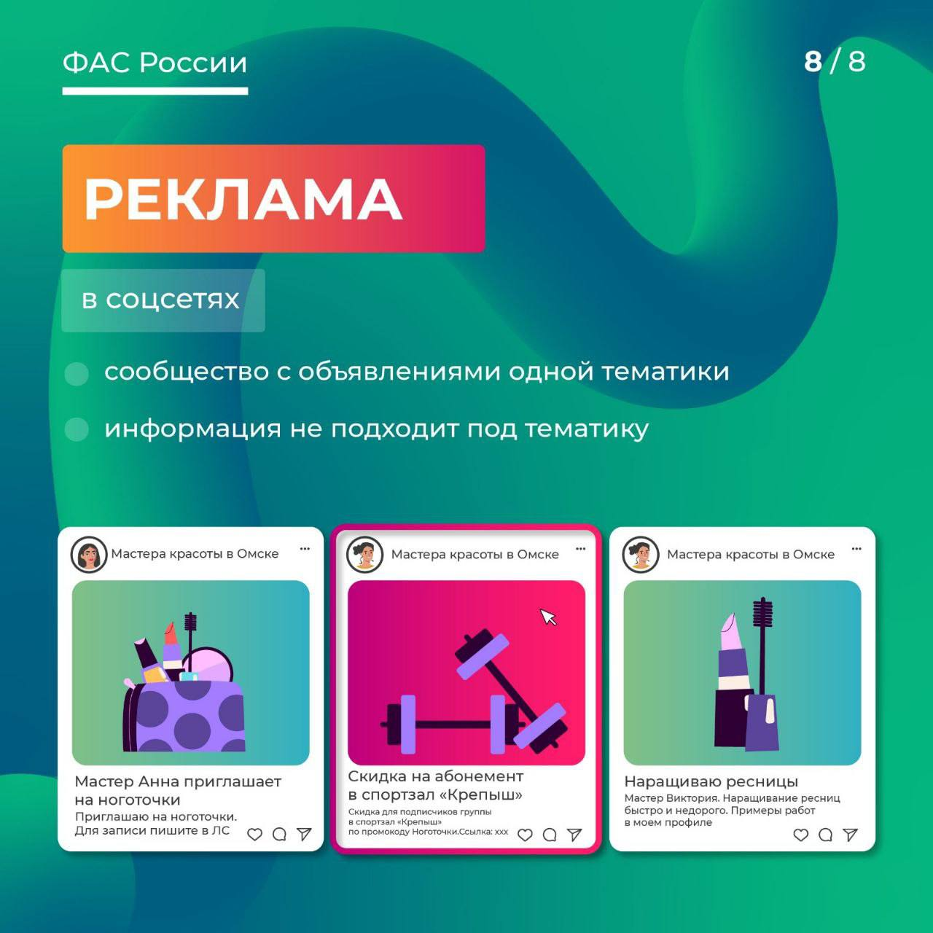

Slide 21
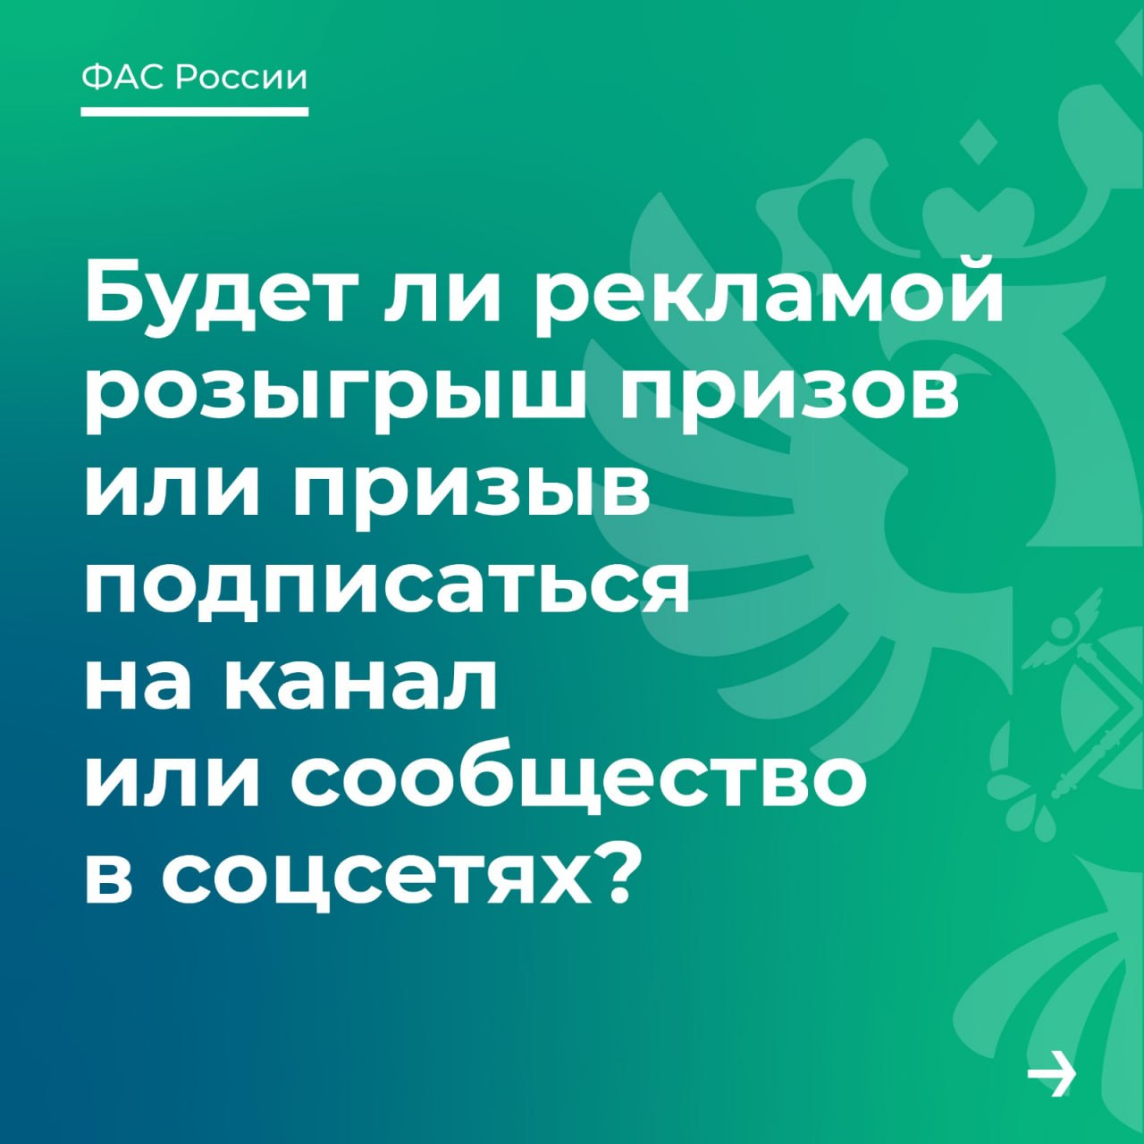

Slide 22
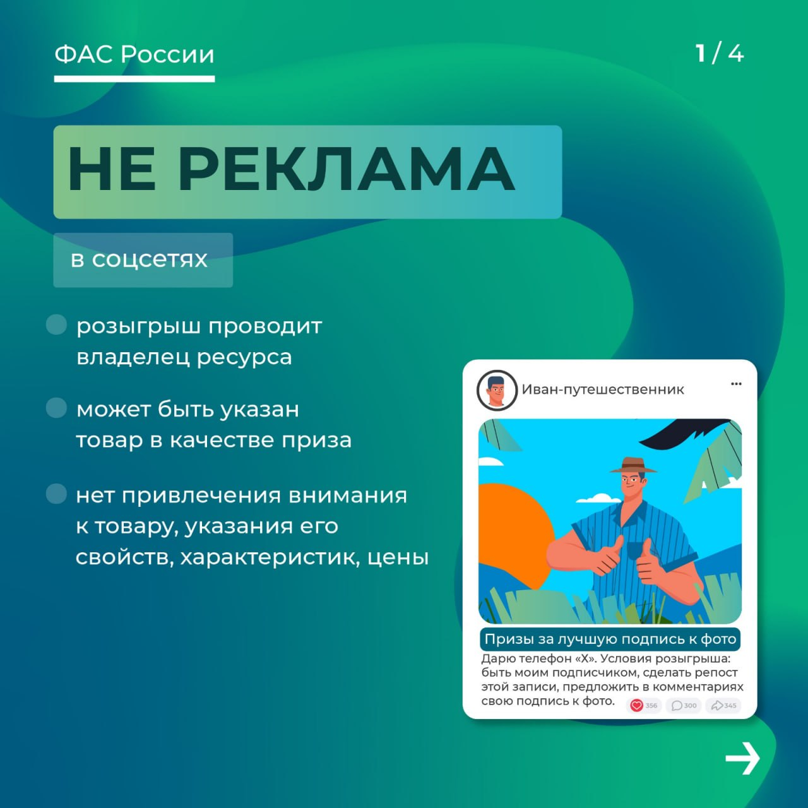
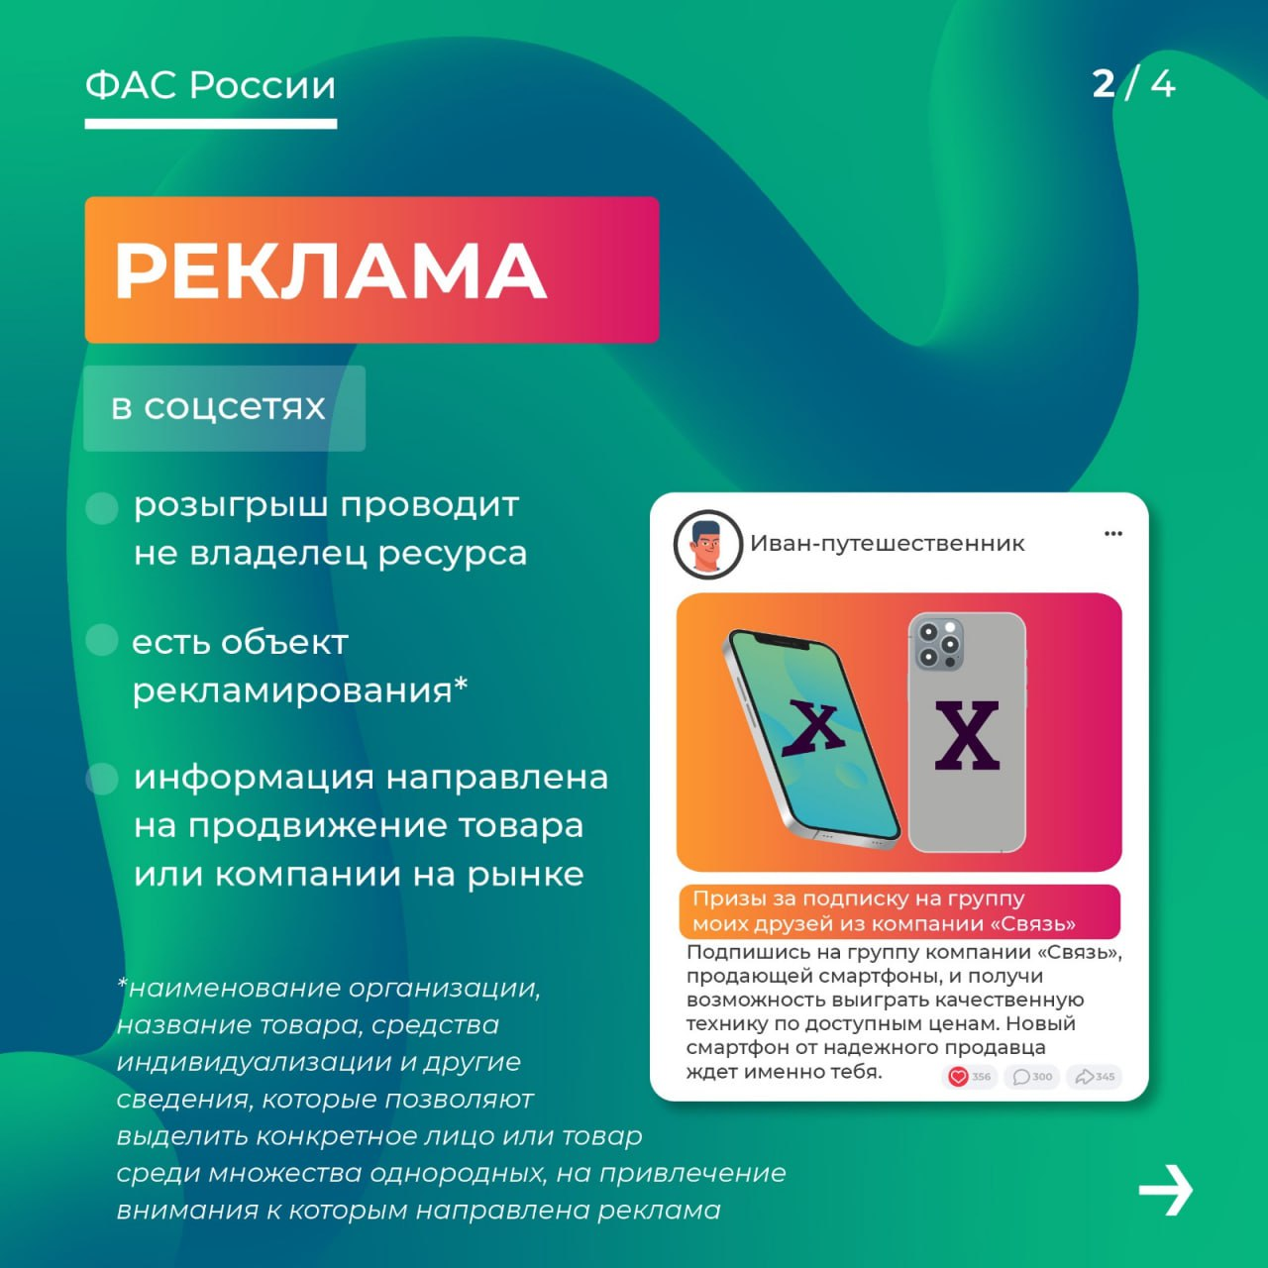

Slide 23
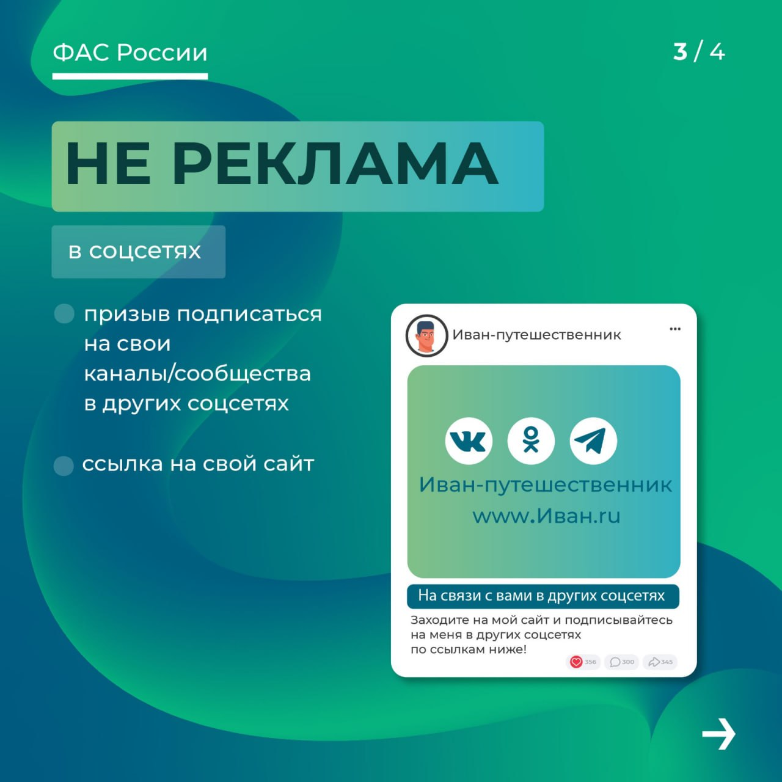
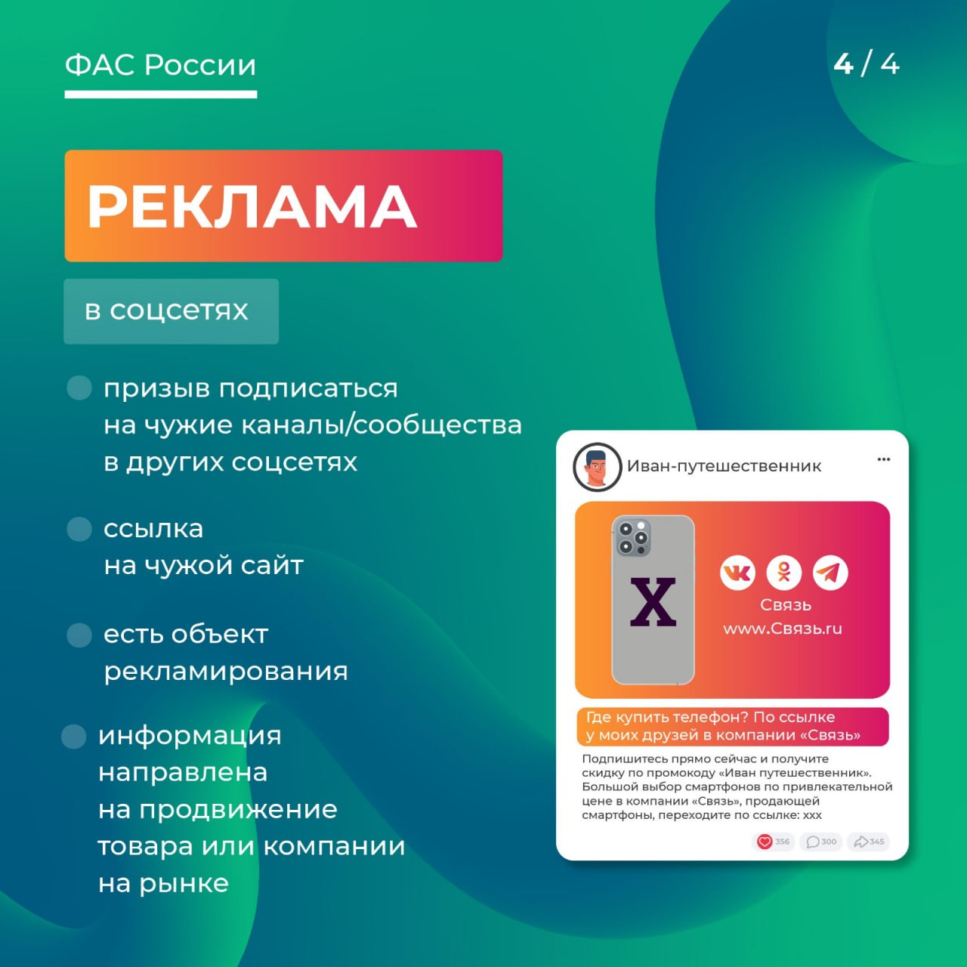

Slide 24
Часто задаваемые вопросы
Является ли рекламой информация о товарах, размещенная в мобильном приложении магазина?
Нет, поскольку такая информация информирует о самом магазине и о товарах, которые магазин продает. Однако если в мобильном приложении размещаются сведения о товарах иных продавцов, информация о которых визуально выделяется, такая информация может быть рекламой.

Slide 25
Часто задаваемые вопросы
Сам закон о маркировке рекламы в интернете вступил в силу год назад, нужно ли удалять рекламные посты без маркировки , опубликованные за этот год?
Не нужно. Ответственность за распространение рекламы без маркировки введена только с 1 сентября 2023 года. Закон не имеет обратной силы: если ранее не была предусмотрена ответственность за нарушение, то рекламораспространителя не привлекут к ответственности за опубликованную рекламу до 1 сентября 2023 года.

Slide 26
Часто задаваемые вопросы
Как быть с саморекламой, когда например, эксперт продает в своих соцсетях свой курс? Нужно ли маркировать?
Понятия «самореклама» в законе нет.
Мы исходим из общего понятия рекламы (информация, распространенная, в нашем случае, в интернете, адресована неопределенному кругу лиц, направленная на привлечение внимания к товару и его продвижение на рынке) и критериев, на какую информацию не распространяется закон о рекламе.
Так, не будет являться рекламой информация о товарах/услуг, распространенная на собственном ресурсе продавца, если она носит справочно-информационный характер, то есть в ней указан перечень таких товаров/услуг, стоимость, скидки и акции, условия их приобретения.
Таким образом, сведения о своих продуктах на собственном ресурсе не будут являться рекламой, это обычная хозяйственная деятельность продавца, такое же информирование о товарах покупателя, как к оффлайн магазинах.

Slide 27
Часто задаваемые вопросы
Как предпринимателям быть с отзывами клиентов? Будет ли считаться рекламой, если клиент размещает в своих соцсетях положительный отзыв о товаре, услуге?
Мы также исходим из соответствия информации критериям рекламы. Обычный отзыв гражданина о каком-то заведении или купленном товаре не преследует цели продвижения товара на рынке и не является рекламой.
Если речь идет о сайтах-отзовиках, то информация на них однозначно не будет являться рекламой.

Slide 28
Часто задаваемые вопросы
Является ли рекламой публичная благодарность организации/предпринимателю за оказанную помощь, благотворительность и т.д., размещенная в социальных сетях предпринимателя/организации?
В указанной формулировке текст с благодарностью не является рекламой, поскольку не соответствует всем необходимым для рекламы критериям:
информация, распространенная любым способом, в любом виде, с использованием любых средств
адресована неопределенному кругу лиц
направлена на привлечение внимания к товару, продавцу, и его продвижение на рынке

Slide 29





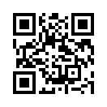
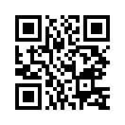
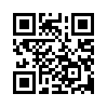
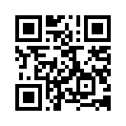
ВКОНТАКТЕ
Telegram
САЙТ

